Slide 1
Gynekologické operace
Rozdělení gynekologických operací
Předoperační příprava
Pooperační péče
Komplikace gynekologických operací
Petr Křepelka

Slide 2
Rozdělení operací podle obecných indikací
Primární
Sekundární
Akutní
Plánované
Notes:
Primární - chirurgický výkon je jediným, nebo prognosticky výhodnějším, jistějším a kratším způsobem léčení
Sekundární - operace je indikována v průběhu onemocnění, indikace vyplývá z vývoje stavu (některé formy gynekologického krvácení, infertilita, PID etc.)
Akutní - operační výkon řeší náhlou příhodu v gynekologii nebo porodnictví
Plánované - mezi stanovením diagnózy s vlastním výkonem může být časový odstup

Slide 3
Gynekologické operace podle přístupu
Klasické
Abdominální
Vaginální
Minimálně-invazivní techniky
Endoskopické
Laparoskopické
Hysteroskopické
Kombinované

Slide 4
Klasifikace gynekologických operačních výkonů
„Malé“ léčebné a diagnostické výkony
biopsie, dilatace hrdla, kyretáž hrdla a těla děložního, UPT, odstranění polypů, elektrochirurgie a laser chirurgie, punkce Douglasova prostoru
Abdominální operace
operace na adnexech, GEU, operace zánětlivých stavů,operace endometriózy, mikrochirurgické výkony,abdominální hysterektomie, ošetření a korekce VVV dělohy, onkologická chirurgie)
Vaginální operace
operace zevních rodidel a poševního vchodu, operace poševních stěn a VVV pochvy, ošetření sestupu dělohy a poševních stěn, operace cervixu

Slide 5
Klasifikace gynekologických operačních výkonů podle indikací
Onkologické operace
Operace pro stresovou inkontinenci moče
Operace sestupu rodidel
Operační řešení komplikací
Operace píštělí
Operace prsu

Slide 6
Riziko gynekologických operací
Obecně malé operační riziko
Výjimky
Onkologie
Riziková pacientka

Slide 7
Vaginální hysterektomie

Slide 8
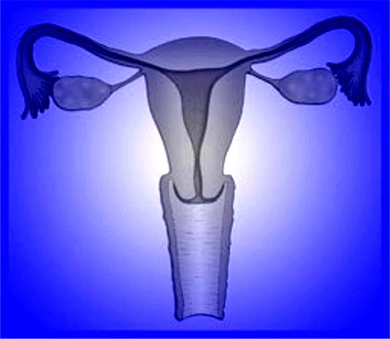
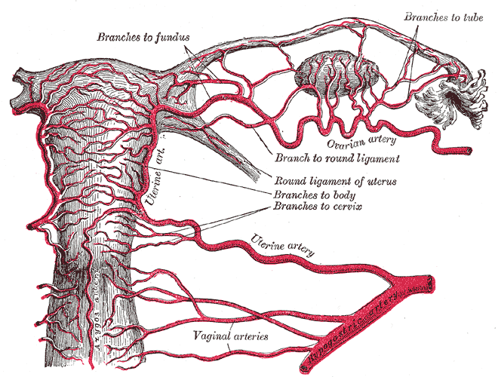
Vaginální hysterektomie

Slide 9
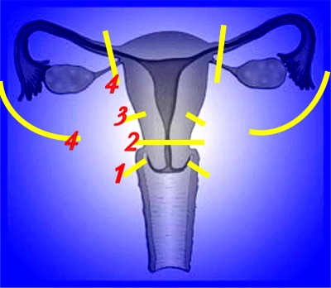
Vaginální hysterektomie

Slide 10
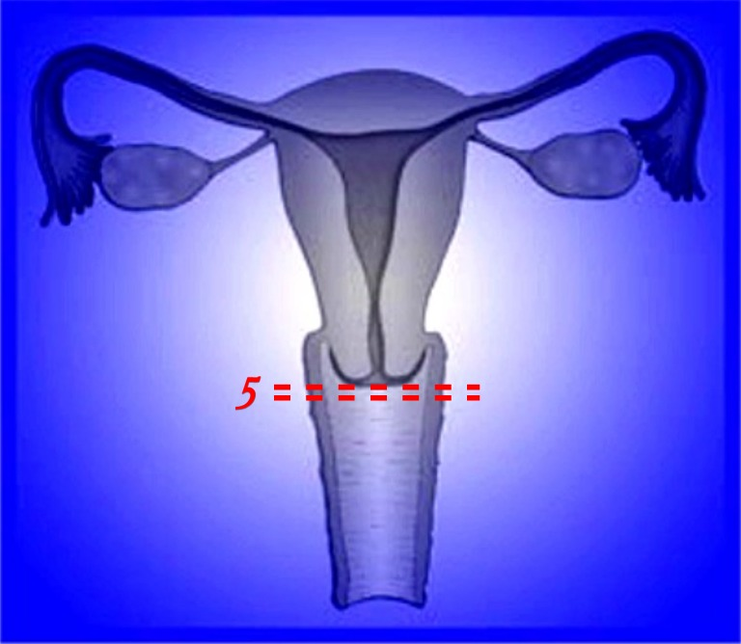
Vaginální hysterektomie

Slide 11
Vaginální hysterektomie
Cirkulární kolpotomie
Koagulace distálních parametrií+ otevření CD
Koagulace uterinních arterií+protětí pliky
Koagulace horního parametrálního svazku nebo ligg.susp.ovarii
Sutura vaginální stěny

Slide 12
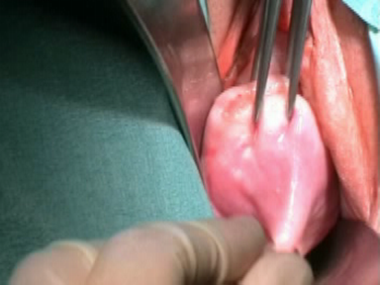
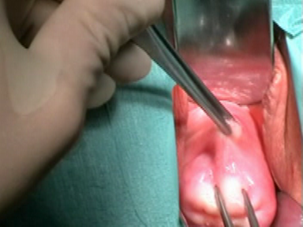

Slide 13
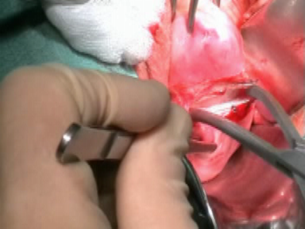
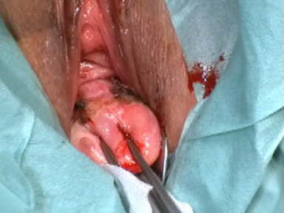
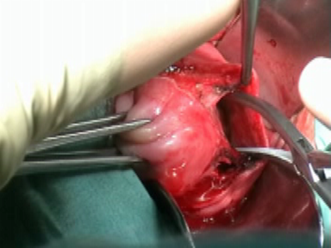

Slide 14
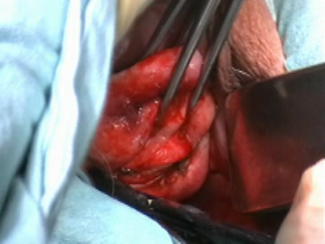
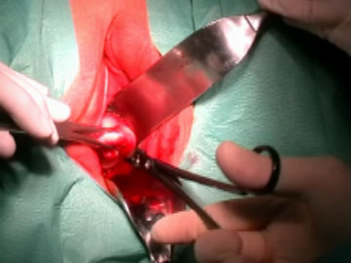
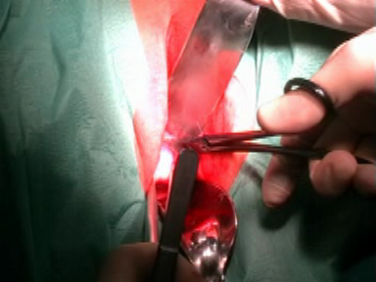

Slide 15
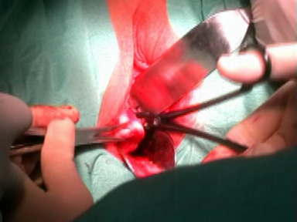
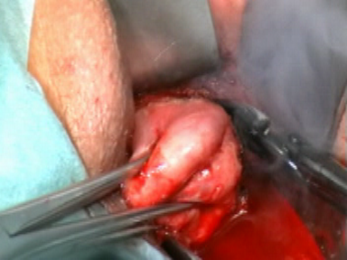
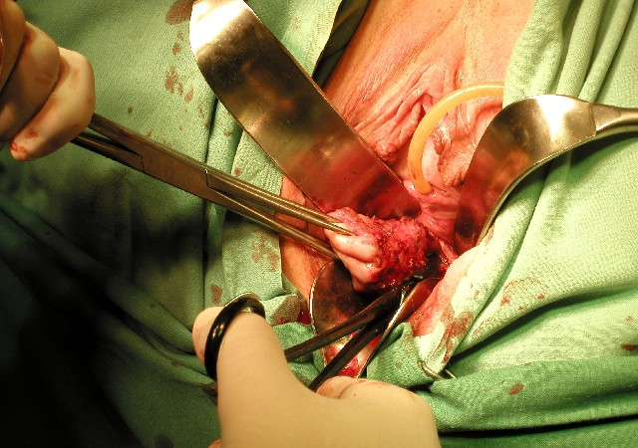

Slide 16
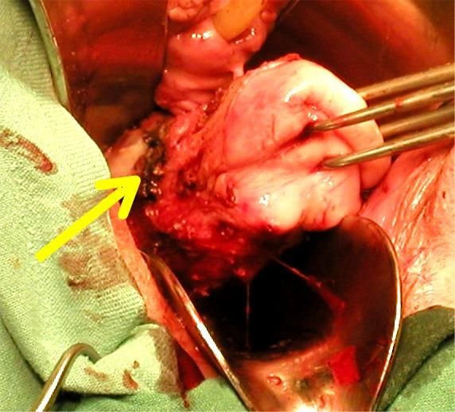

Slide 17
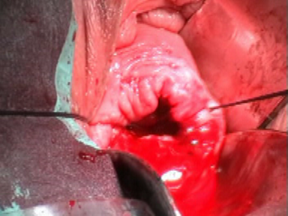

Slide 18
Zásady úspěšné operace
Správná indikace
Informovaný souhlas
Předoperační vyšetření
Předoperační příprava
Prevence infekčních komplikací
Prevence TEN
Adekvátní operační technika
Prevence peroperačních a pooperačních komplikací
Pooperační péče
Rehabilitace
Cílem předoperační přípravy je zajištění a úprava podmínek pro bezpečnou chirurgickou léčbu,
včetně stanovení správné klinické diagnózy a indikace výkonu.
Macků 1995
Notes:
Správná indikace
Informovaný souhlas
Předoperační vyšetření
Předoperační příprava
Prevence infekčních komplikací
Prevence TEN
Adekvátní operační technika
Prevence peroperačních a pooperačních komplikací
Pooperační péče
Rehabilitace

Slide 19
Předoperační příprava
Vyprázdnění trávicího ústrojí
Potlačení meteorismu
Prevence TEN
ATB profylaxe
Prevence bakteriální endocarditidy
Premedikace – zvýšení efektivity anestesie
Místní příprava - příprava operačního pole
Vyprázdnění močového měchýře, zavedení permanentního katetru

Slide 20
Pooperační komplikace
Zánětlivé komplikace
Krvácení
Poranění orgánů dutiny břišní
Trombembolické komplikace
ARO komplikace
Eviscerace
Cizí předměty v dutině břišní

Slide 21
Klasifikace chirurgické rány podle kontaminace
Čistá rána ( není otevřen dýchací, zažívací, genitální nebo močový trakt )
Čistá-kontaminovaná rána ( kontrolované otevření uvedených systémů )
Kontaminovaná rána (otevření fyziologicky nesterilních orgánových systémů )
Infikovaná rána
Notes:
Čistá rána ( není otevřen dýchací, zažívací, genitální nebo močový trakt )
Čistá-kontaminovaná rána ( kontrolované otevření uvedených systémů )
Kontaminovaná rána (otevření fyziologicky nesterilních orgánových systémů )
Infikovaná rána

Slide 22
Prevence infekčních komplikací
Krátká předoperační hospitalizace
Nepodávat předoperačně antibiotika
Odstranění ochlupení
Sanace infekčních fokusů
Optimální chirurgická technika
Dodržování protiepidemických režimů, asepse, ošetřovatelská technika atd.
Notes:
Krátká předoperační hospitalizace
Nepodávat předoperačně antibiotika
Odstranění ochlupení
Sanace infekčních fokusů
Optimální chirurgická technika
Dodržování protiepidemických režimů, asepse, ošetřovatelská technika atd.

Slide 23
Princip ATB profylaxe
Snížit koncentraci bakteriální kontaminace operačního pole
Snížit pooperační morbiditu
Snížit náklady na léčbu komplikací
Notes:
Snížit koncentraci bakteriální kontaminace operačního pole
Snížit pooperační morbiditu
Snížit náklady na léčbu komplikací

Slide 24
Antibiotická profylaxe
Výhody
Snížení závažné pooperační morbidity
Snížení nákladů spojených s jejich léčbou
Rizika
Rezistence
Alergie
Enterocolitis – Clostridium difficile
Zvýšení nákladů

Slide 25
Použití ATB profylaxe
Operace s bakteriální kontaminací operačního pole
Hysterektomie
Cisařský řez
Indukovaný potrat

Slide 26
Zásady ATB profylaxe
ATB profylaxe je užitečná u některých typů operací v gynekologii a porodnictví
Profylaktické podání antibiotik musí být odděleno od terapeutického podání antibiotik
Výběr antibiotika – vysoká dostupnost v krevním oběhu
Změna antibiotika a 6 měs. Dle mikrobiologického monitorování .
Počet dávek – optimální 1 dávka – při operaci trvající déle než 60 min.- opakované podání maximálně do 24 hodin po operaci
Notes:
ATB profylaxe je užitečná u některých typů operací v gynekologii a porodnictví
Profylaktické podání antibiotik musí být odděleno od terapeutického podání antibiotik
Výběr antibiotika – vysoká dostupnost v krevním oběhu
Změna antibiotika a 6 měs. Dle mikrobiologického monitorování .
Počet dávek – optimální 1 dávka – při operaci trvající déle než 60 min.- opakované podání maximálně do 24 hodin po operaci

Slide 27
Pooperační krvácení
Příznaky : náhlé krvácení, tachykardie, pokles krevního tlaku, slabý puls, chladná a vlhká pokožka, pocit nevolnosti a neklidu, alterace vědomí Krevní ztráta > 1500 ml život ohrožující
Diagnóza : podle příznaků, změny TK, P, P+V, pokles hodinové diurézy pod 20 ml/h, změny laboratorních hodnot
Léčení : intravenózní doplnění objemu, kyslík, zábrana prochladnutí, podpora srdeční činnosti a diurézy
Definitivní chirurgické řešení

Slide 28
Poranění nitrobřišních orgánů
Poranění močových cest
Hydronefróza
Píštěl
Urinozní peritonitis
Poranění střeva
Peritonitis
Ostrá perforační poranění - příznaky 3. – 4. pooperační den ( bolesti v podbřišku, subfebrilie, nauzea, anorexie )
Příznaky 5. – 6. pooperační den ( horečka, zhoršení bolestí v podbřišku, nauzea, zvracení, leukocytóza, poruchy pasáže Elektrokoagulace nebo laser ( 4 -10 dnů )

Slide 29
Tromboembolické komplikace
Příčina : vmetek sražené krve do plicnice při trombóze dolních končetin nebo v malé pánvi
Příznaky : dušnost, bolest na hrudi, kašel, krvavé sputum
Terapie : kyslík, protišoková terapie, uvolnění bronchiálnho spasmu (betastimulátory), Digoxin, Heparin

Slide 30
Zásady pooperační péče
Sledování pacienta a monitorování základních životních funkcí
Včasné rozpoznání pooperačních komplikací, jejich úvodní stadium a rozvoj
Sledovat hojení a efekt operace
Psychická podpora
Spoluúčast na rehabilitaci, motivace k mobilizaci a obnovení zájmů

Slide 31
Pooperační období
Převzetí pacienta - první 2 hodiny
Časné pooperační období 0.den 3.den 7.den

Slide 32
< 2 hod
Změny vědomí - obtížná komunikace
Hodnoty sledovaných funkcí
Nedostatečná diuréza diuréza 0,3 -1,5l/d oligurie < 300 ml anurie < 100 ml
Nedostatečná analgézie
Krvácení z rány
Dýchání – stridor, počet (10-18d/m)

Slide 33
2 – 6 hod
Zhodnocení kontrolních vyšetření
Stabilizace tělesných funkcí
Nástup analgézie
Nedostatečná analgézie
Krvácení z rány
Notes:
Zhodnocení kontrolních vyšetření
Stabilizace tělesných funkcí
Nástup analgézie
Nedostatečná analgézie
Krvácení z rány

Slide 34
6 – 24 hod
Fyziologický průběh - stabilizace pacienta do 24 hodin
Kontrola drénů
Kontrola krvácení ( zevní, vnitřní )
P+V tekutin
Při časném vstávání možný kolapsový stav
Febrilní stav > 38,5 °C
Notes:
Fyziologický průběh - stabilizace pacienta do 24 hodin
Kontrola drénů
Kontrola krvácení ( zevní, vnitřní )
P+V tekutin
Při časném vstávání možný kolapsový stav
Febrilní stav > 38,5 °C

Slide 35
1. den
Mobilizace a vstávání pacientky, cvičení
Sledování fyziologických funkcí
Laboratorní vyšetření
Kontrola operační rány
Možné odstranění drénů
Notes:
Mobilizace a vstávání pacientky, cvičení
Sledování fyziologických funkcí
Laboratorní vyšetření
Kontrola operační rány
Možné odstranění drénů

Slide 36
1. den
Dostatečná parenterální substituce tekutin podle bilance tekutin, analgesie
Odstranění Foley katetru 1. den
Po radikálních operacích transuretrální derivace 3-5 dnů, epicystostomie otevřená do 5. pooperačního dne
Notes:
Dostatečná parenterální substituce tekutin¨podle bilance tekutin, analgesie
Odstranění Foley katetru 1. den
po radikálních operacích transuretrální derivace 3-5 dnů, epicystostomie otevřená do 5. pooperačního dne

Slide 37
2. den
Pitný režim
Analgetika
Kašovitá dieta
Podpora peristaltiky
Péče o drény
Redonův sukční drén
Notes:
Pitný režim
Analgetika
Kašovitá dieta
Podpora peristaltiky
Péče o drény
Redonův sukční drén

Slide 38
3.den
Peristaltika
Hojení rány
Elevace teploty
Identifikace pooperačních infiltrátů
Kontrolní paraklinická vyšetření

Slide 39
Úkoly

Slide 40
Otázky
Příprava k operaci
Pooperační péče
Malé gynekologické výkony
Gynekologické minimálně invazivní operační techniky
Gynekologické vaginální operace
Gynekologické abdominální operace

Slide 41
Děkuji za pozornost Petr Křepelka

